Slide 1
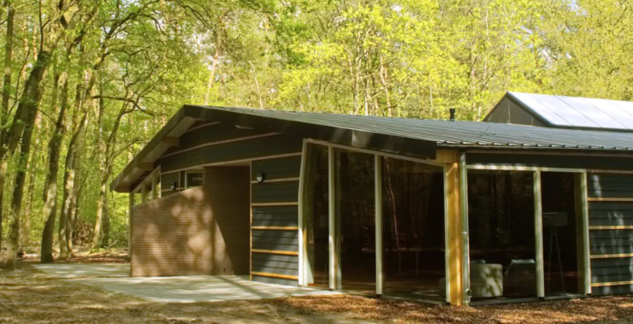
Kamp groep 7 en 8 13,14,15 september2023
Austerlitz ‘Egel en Wolf’

Slide 2
Uitgangspunten
Groep 7 en 8 gaan drie dagen op kamp
Op de fiets naar de locatie (± 20 km)
Locatie moet voldoende ruim zijn om grote
groepen te huisvesten.
Schoolkamp is een actieve aangelegenheid
Uitwerking programma per jaar verschillend
Bevorderen van de groepsbeleving
Bijdrage per leerling €90,00

Slide 3
Kosten
Overnachtingen
Catering
Pont
Excursie (Pyramide van Austerlitz)
Aanschaf materiaal (sport, spel, etc.) vanuit werkgroepen.
Afschrijvingen spel-/kampmaterialen

Slide 4
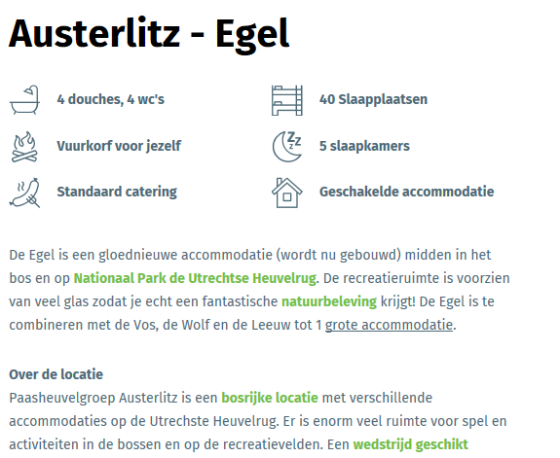
Waar gaan ze heen?

Slide 5
Napoleon en de Franse revolutie

Slide 6
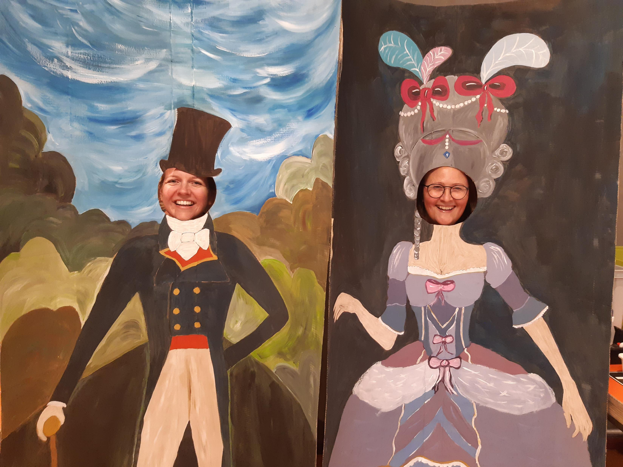
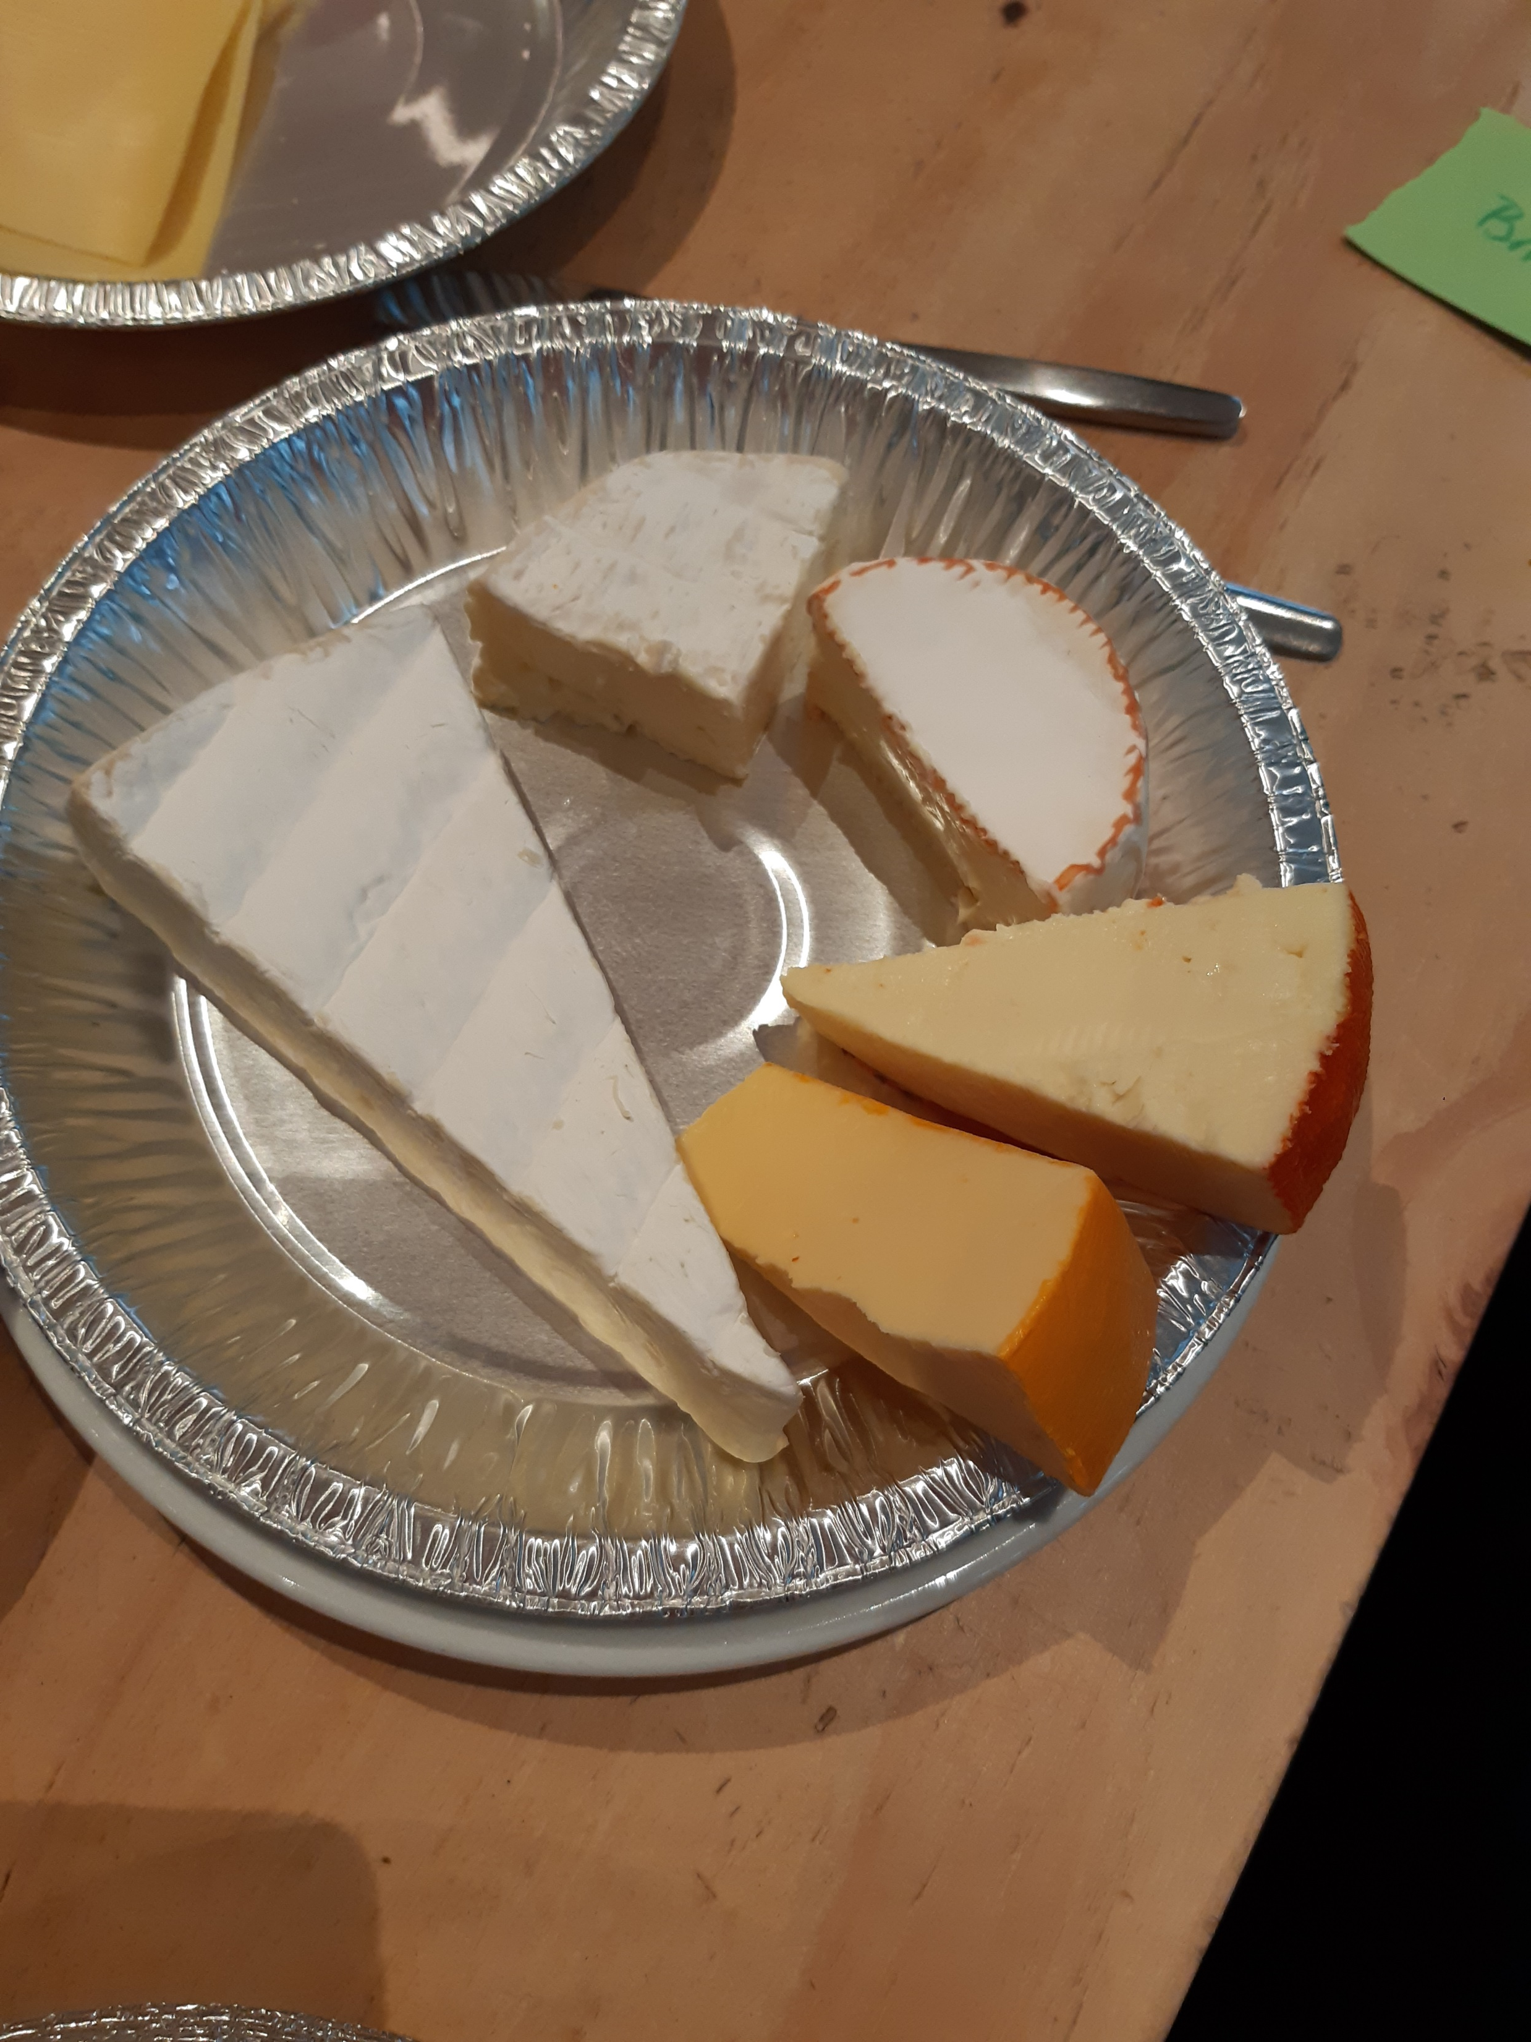
Wij zijn op zoek naar…
Sport- en spelouders werkgroep
Creatieve/dramaouders werkgroep
12 Fietsouders (ouders van groep 1 t/m 8)heen en/of terug
1 slaapouder
Sport- en spelouders begeleiding voor 13 en/of 14 september
Creatieve/drama ouders begeleiding voor 13 en/of 14 september
Bagageouders (afhankelijk van grootte auto)

Slide 7
Fietsouders
Woensdag 13 en vrijdag 15 september.
Vertrek eerste groep van max. 10 leerlingen rond 11.00 uur
Twee begeleiders per groep
Halverwege pauze
Eerste groep zal rond 13.00 uur aankomen op de locatie. We mogen om 14.00u kamphuis in.
Volgauto voor calamiteiten onderweg
Terugweg zijn dezelfde tijden

Slide 8
Slaapouders
Drie ouders blijven slapen op de locatie.
Bij veel aanmeldingen wordt er geloot.
Assisteren bij alle activiteiten die worden georganiseerd.
Uitserveren maaltijden

Slide 9
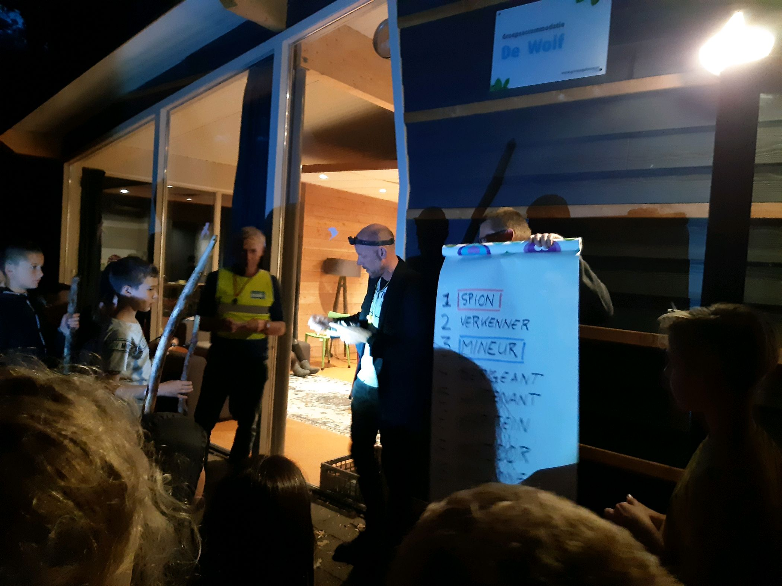
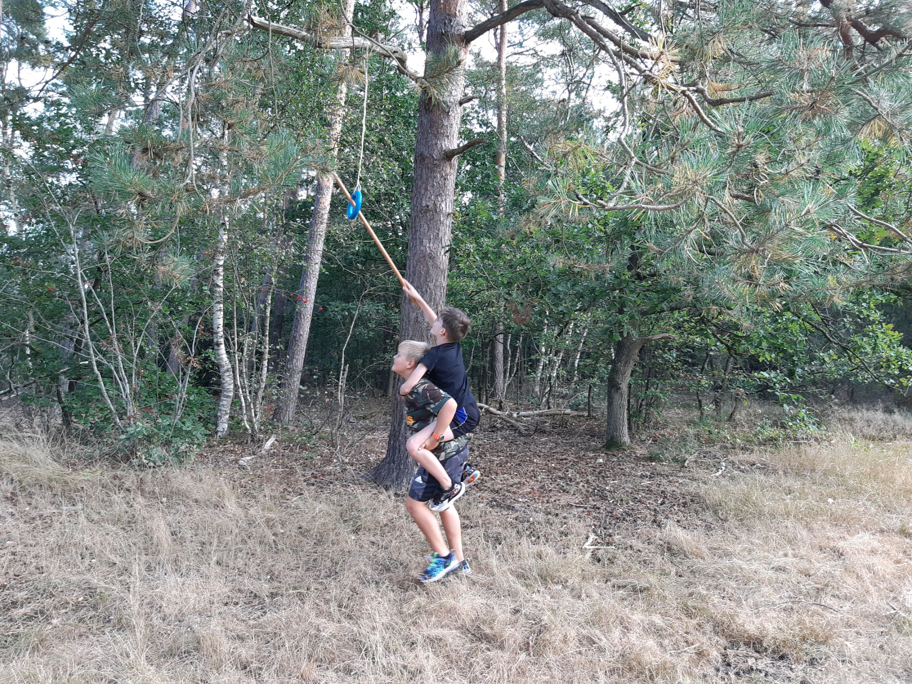
Ouderhulp bij sport- en spel
De werkgroep start voor de zomervakantie.
Hoe gaan we dit vormgeven?
Voorbeeld: Nachtspel op woensdag 13 september
Begeleiding op de dag zelf.

Slide 10
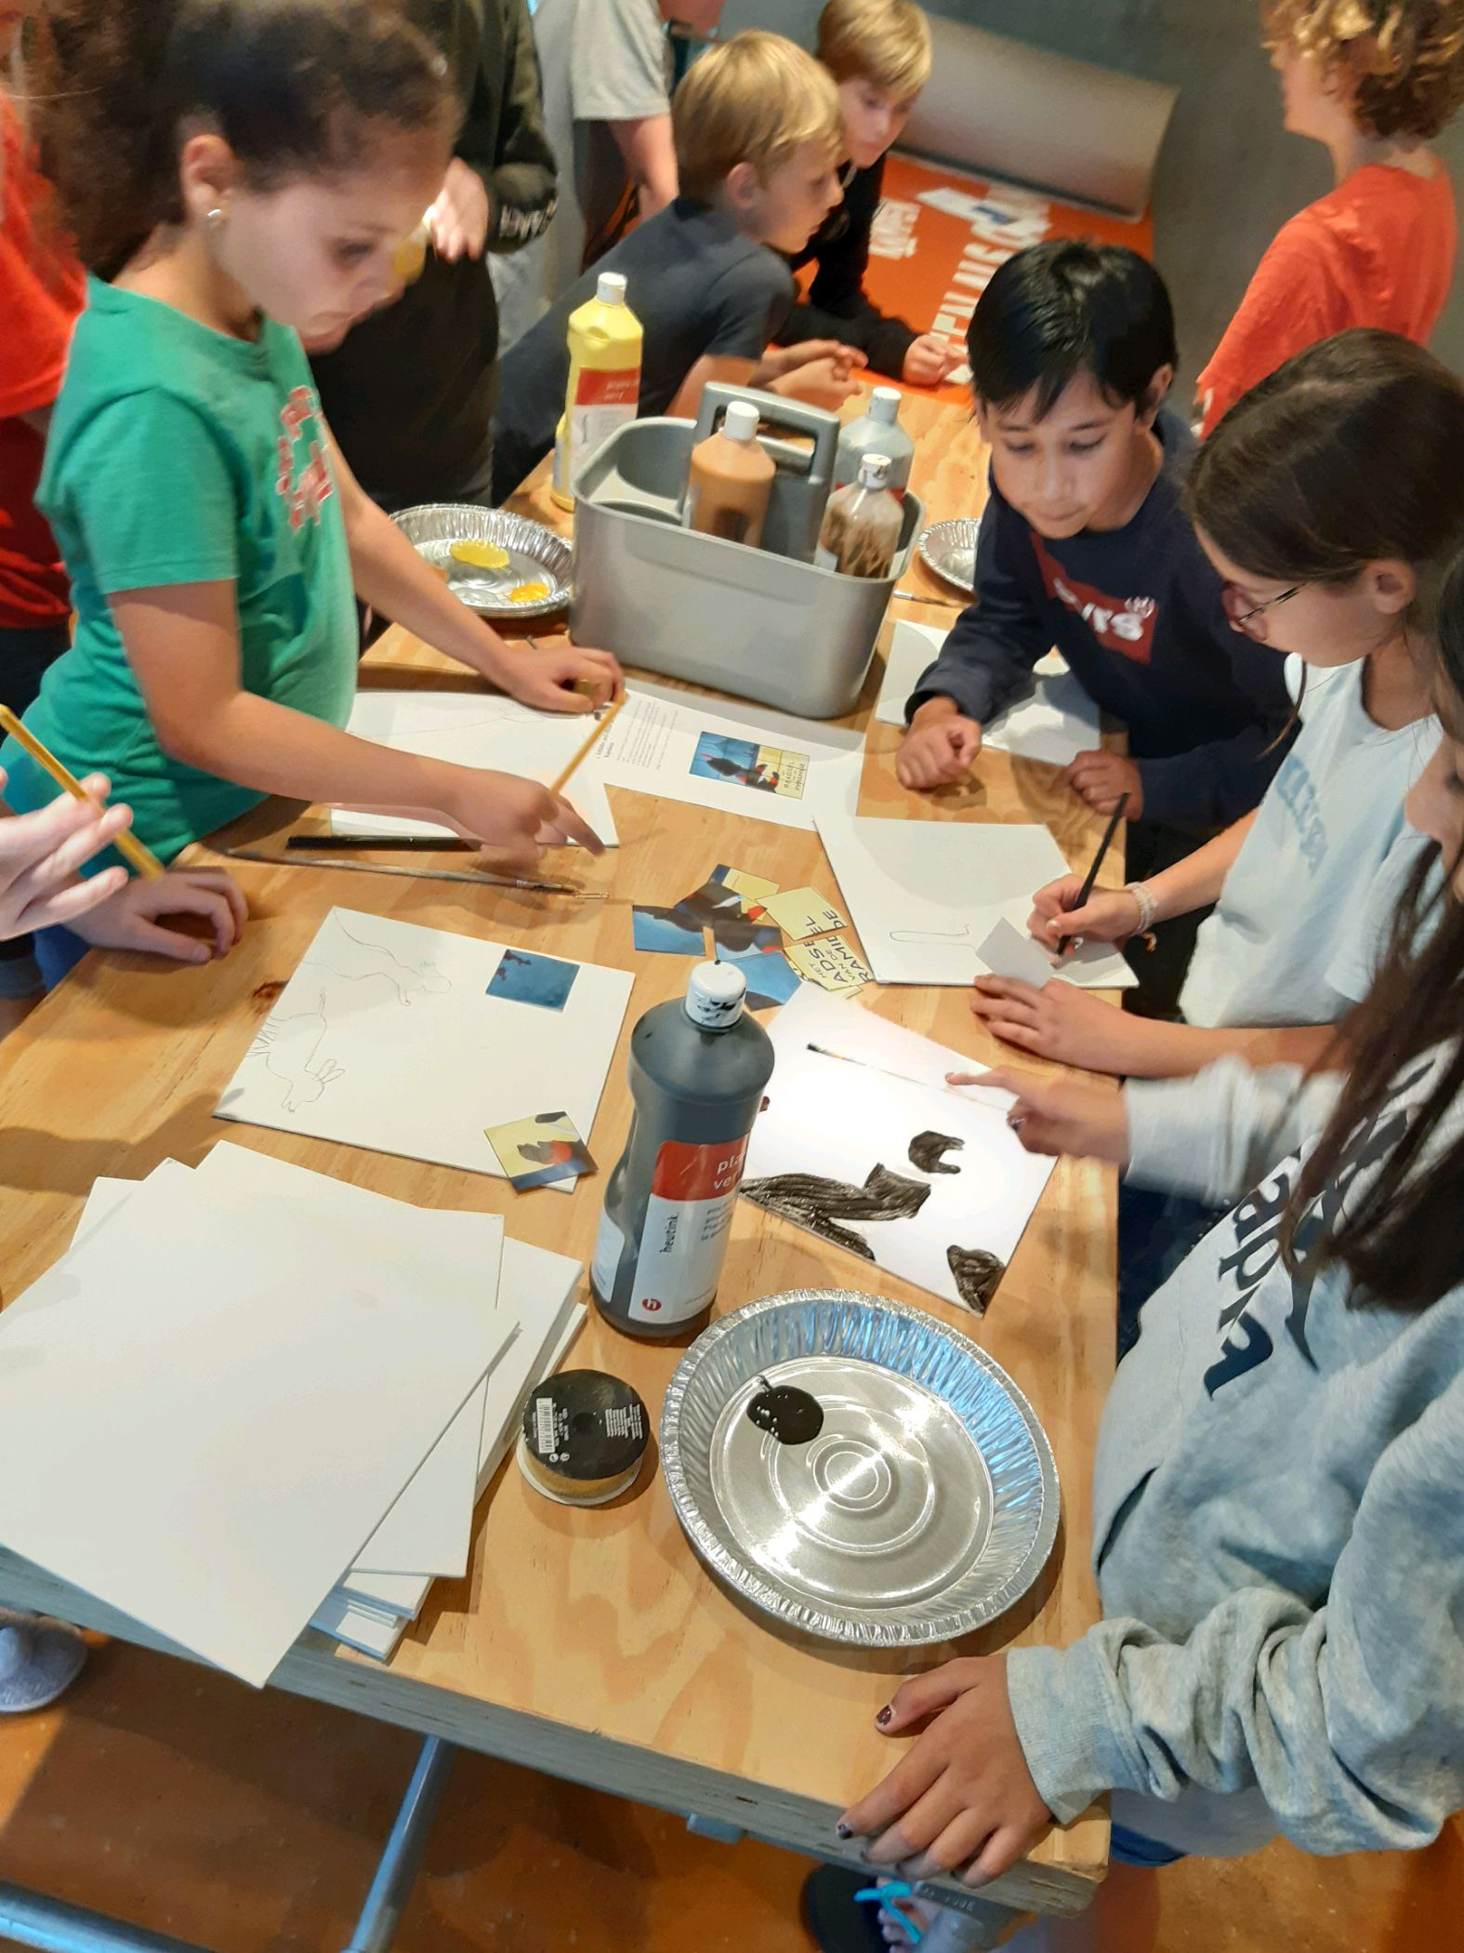
Ouderhulp Creatieve activiteiten.
Werkgroep start voor de zomervakantie
Handvaardigheid, tekenen, muziek, dans, drama.
Voorbeeld: Organiseren van de bonte avond op donderdag 13 september.
Hoe gaan we dit vormgeven?
Begeleiding op de dag zelf!

Slide 11
Bagageouders
Op woensdag 13 september vanaf 13.00 uur de bagage naar de bestemming brengen.
Op vrijdag 15 september de bagage vanaf 11 uur weer terug naar school brengen.

Slide 12
Wat volgt…
Invulformulier gegevens van uw kind.
Een informatieboekje voor ouders en leerlingen
Voorlichting aan leerlingen start ongeveer twee weken voor vertrek
Groepsindeling voor de slaapplekken volgt kort voor vertrek

Slide 13
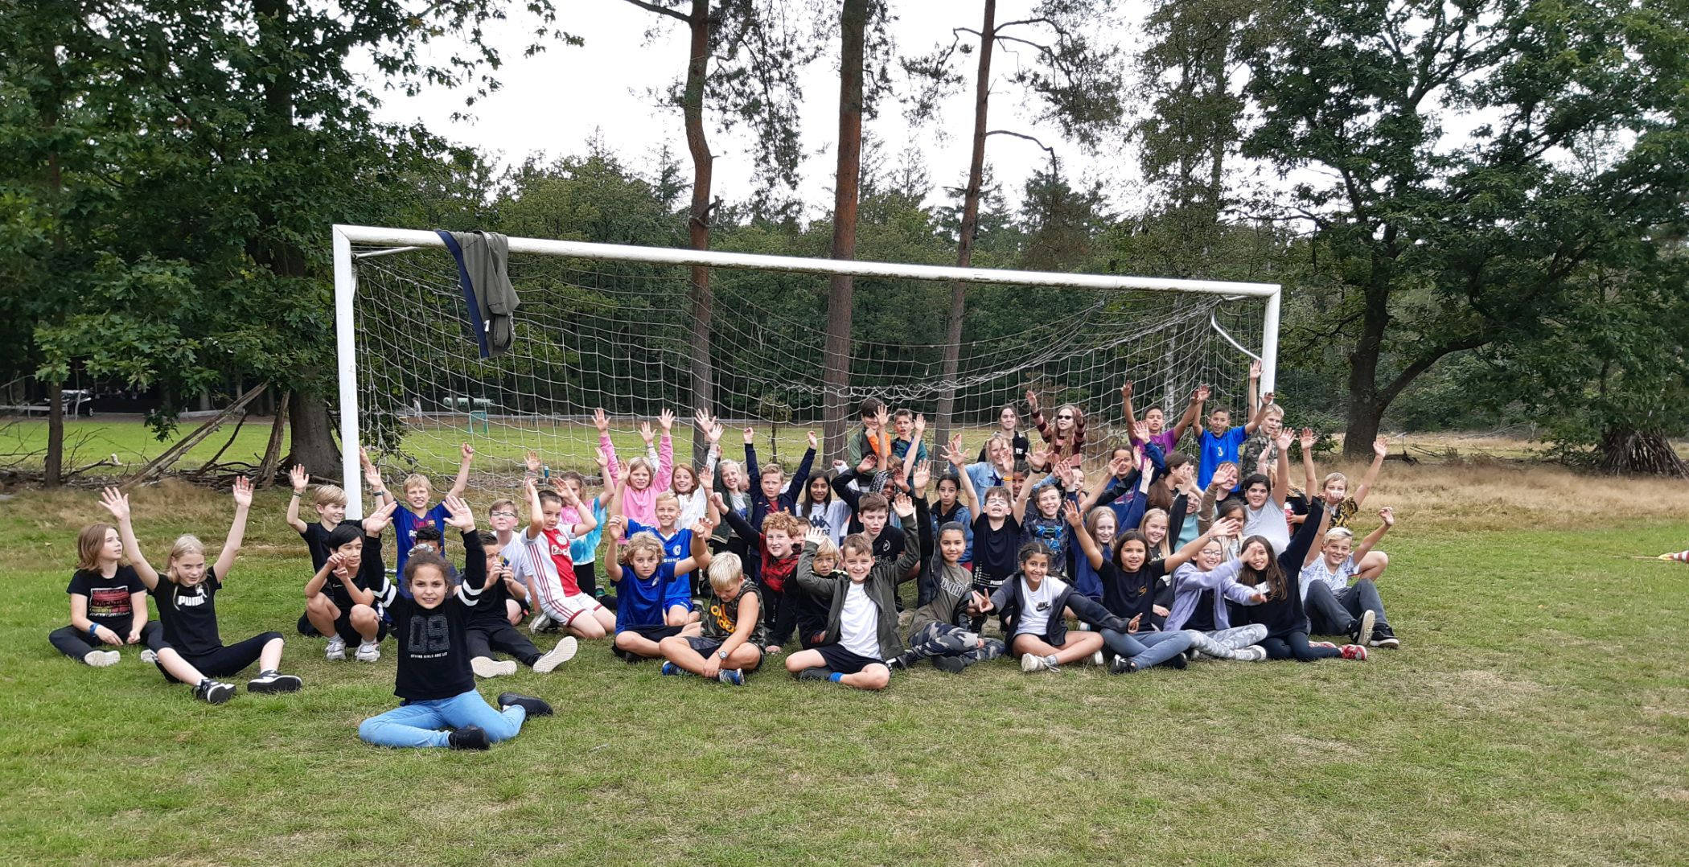
Zijn er nog vragen?

